Slide 1
COVID-19
Enfermeiras: Agnes Caroline e Lucélia Fernandes

Slide 2
“As condutas, assim como as doenças, são contagiosas.”
Sir Francis Bacon

Slide 3
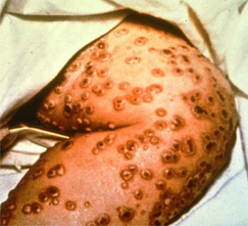
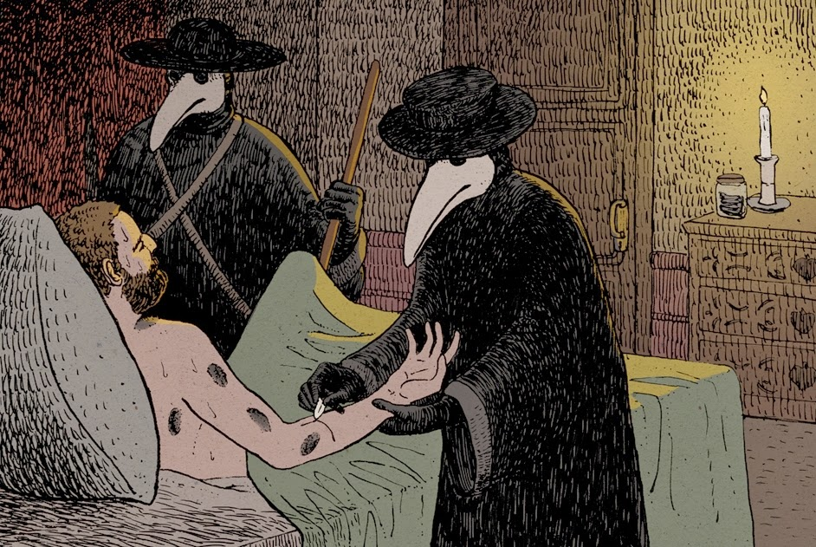
Um pouco de História : Grandes Pandemias
Bactéria : Yersinia pestis
Mortalidade: 75 milhões de pessoas entre 1343-1353 ( 40% da população da Europa)
Surgimento do termo Quarentena
Peste Bubônica

Slide 4
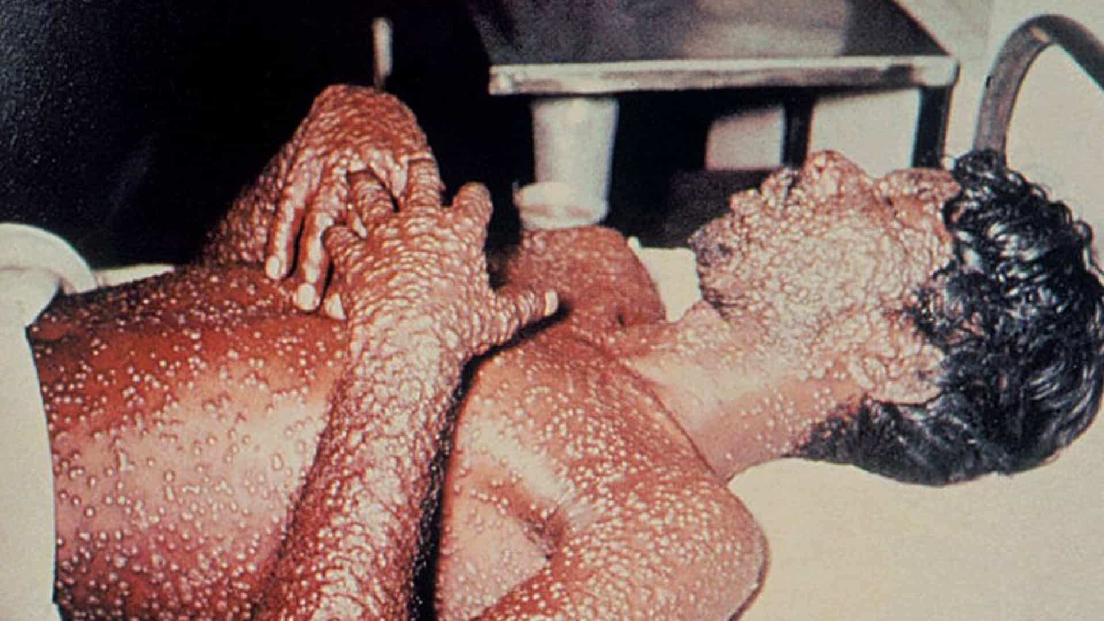
Um pouco de História : Grandes Pandemias
Vírus transmitido pelo ar
Mortalidade: 56 milhões de pessoas ( 90% da população das Américas)
Final do séc. XVIII: criação da vacina
Erradicada: 1979
Varíola

Slide 5
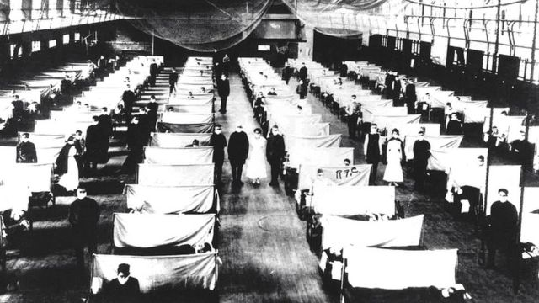
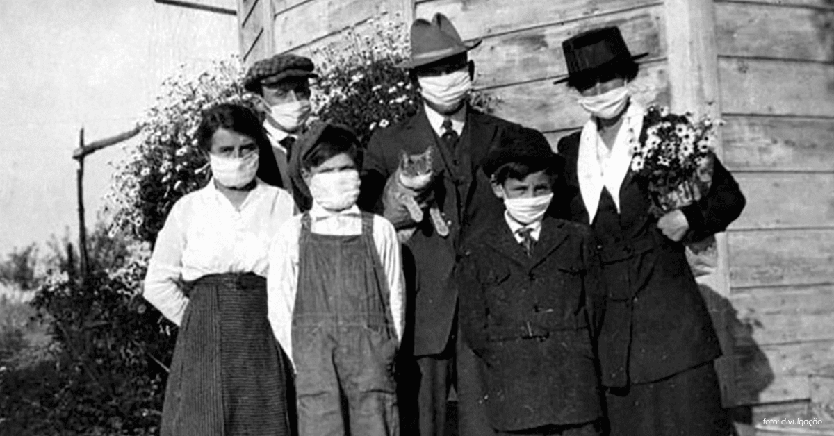
Um pouco de História : Grandes Pandemias
Vírus H1N1
Mortalidade: 40 milhões em 2 anos.
Recomendações: uso de máscaras, evitar ambientes fechados, distanciamento social.
Primeiras Fakes News
Gripe Espanhola - 1918

Slide 6
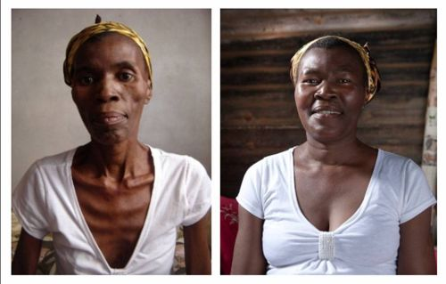
Um pouco de História : Grandes Pandemias
Vírus HIV
Mortalidade: 25 milhões de pessoas desde 1981
Transmissão: relações sexuais, mãe/filho, transfusão de sangue, compartilhar objetos perfuro-cortantes
AIDS: maior pandemia que está acontecendo atualmente

Slide 7
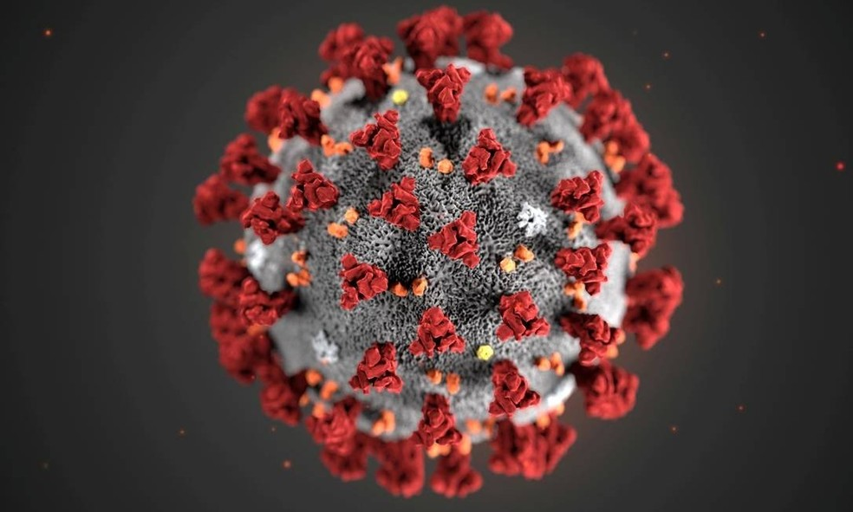
Coronavírus- Origem
SARS- CoV (2002)
- Origem: morcego
- Intermediário: gato selvagem
- Mortalidade: maior que 10%
Origem : morcego
Intermediário: camelo/dromedário
Mortalidade: 20-30%
Origem: morcego
Intermediário: pangolin
Mortalidade: 3% ( geral)
MERS- CoV (2012)
SARS- CoV 2 (2019)

Slide 8
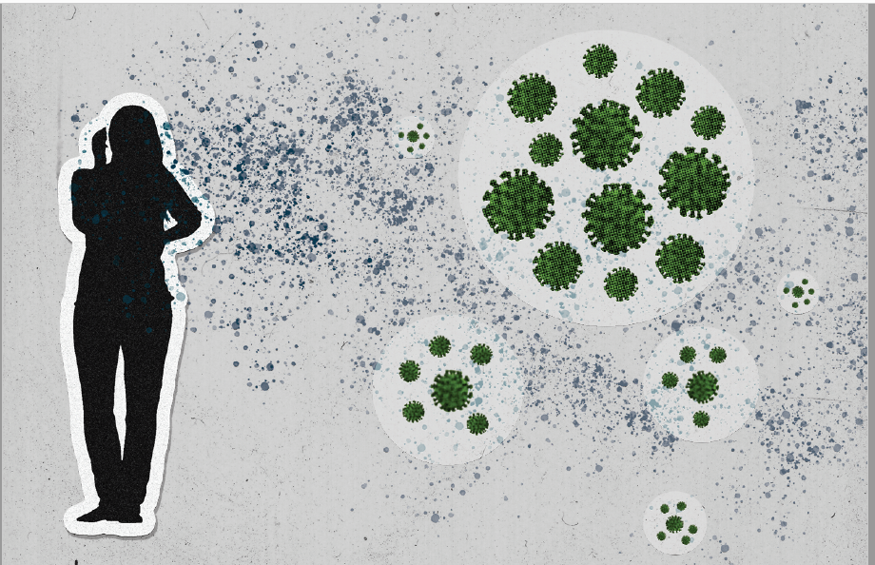
Como a COVID-19 é transmitida?
A principal forma é através de GOTÍCULAS CONTAMINADAS produzidas durante a respiração, fala, canto, tosse ou espirro.
- Gotículas de tamanhos maiores (distanciamento de 1,5m);
- O problema são as gotículas menores (aerossóis) – ventilação;

Slide 9
Como a COVID-19 é transmitida?
Toque do aperto de mãos contaminadas seguido do toque nos olhos, nariz ou boca;
Objetos ou superfícies contaminadas, como celulares, mesas, talheres, maçanetas, brinquedos, teclados de computador etc.

Slide 10
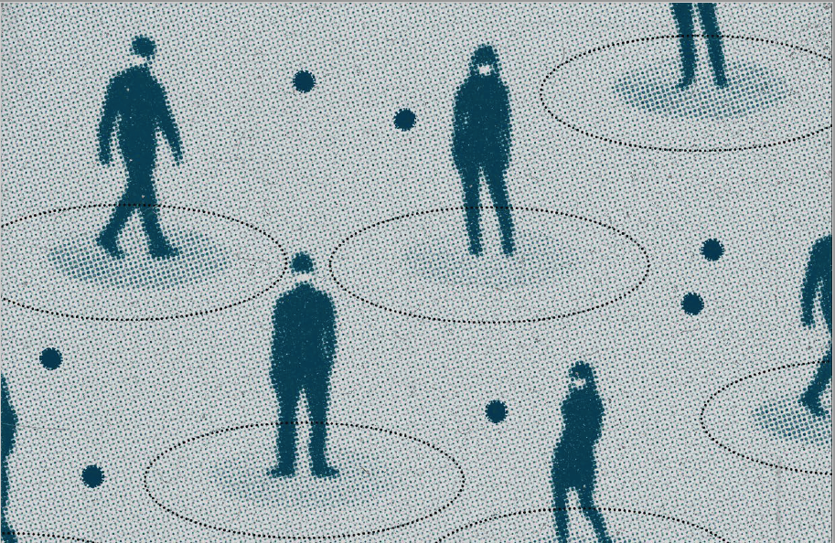
Como a COVID-19 é transmitida?
Transmissão silenciosa
- Considere toda pessoa fora de seu convívio social como potencialmente infectada.
- O coronavírus pode demorar cerca de 2 a 14 dias para produzir sintomas ou nunca produzir sinal aparente em alguns indivíduos.

Slide 11
Período de Incubação
O período de incubação é estimado entre 1 a 14 dias, com mediana de 5 a 6 dias.

Slide 12
Período de Transmissibilidade
Transmissão pré-sintomática
Muitos pacientes podem transmitir a doença durante o período
de incubação, geralmente 48 horas antes do início dos sintomas
A maioria das transmissões ocorre de pessoas sintomáticas para
outras.

Slide 13
Manifestações Clínicas da COVID-19
Caso assintomático
Teste laboratorial positivo para covid-19;
Ausência de sintomas.
Presença de sintomas não específicos;
Tosse, dor de garganta ou coriza, seguido ou não de anosmia, ageusia, diarréia, dor abdominal, febre, calafrios, mialgia, fadiga e/ou cefaleia. (40%)
Caso leve
Desde sinais leves da doença, como tosse persistente e febre persistente diária;
Até sinais de piora progressiva de outro sintoma (adinamia, prostração, hiporexia, diarréia), além da presença de pneumonia sem sinais ou sintomas de gravidade. (40%)
Caso moderado

Slide 14
Manifestações Clínicas da COVID-19
Síndrome Respiratória Aguda Grave (Síndrome Gripal que apresente dispneia/desconforto respiratório ou pressão persistente no tórax ou saturação de O2 menor
que 95% em ar ambiente ou coloração azulada de lábios ou rosto). (15%)
Caso grave
Sepse;
Síndrome do desconforto respiratório agudo;
Insuficiência respiratória grave;
Disfunção de múltiplos órgãos;
Pneumonia grave;
Necessidade de suporte respiratório;
Internação em UTI. (5%)
Caso crítico

Slide 15
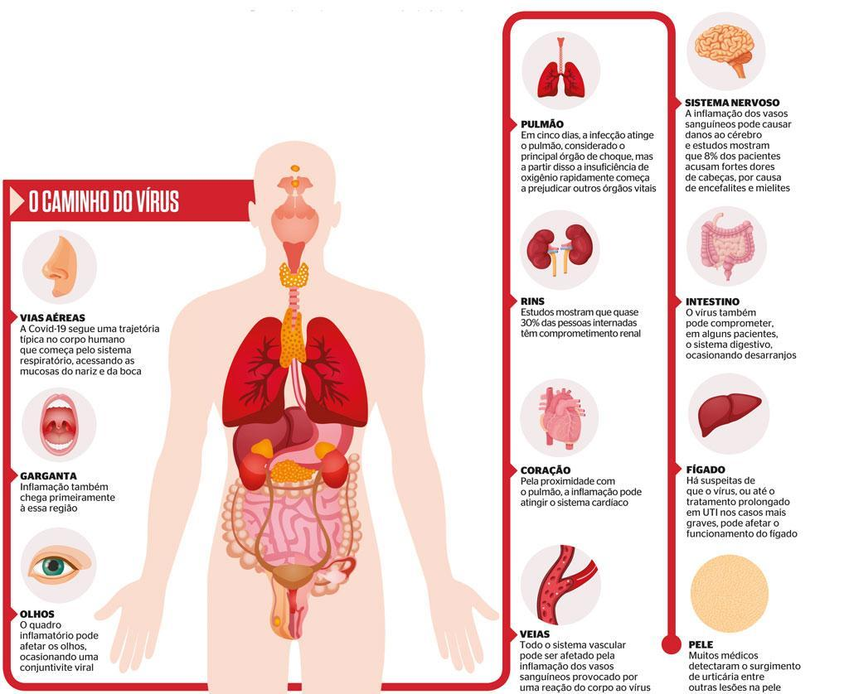
Por que é importante se proteger da COVID-19?
Diversos órgãos afetados;
Complexidade no tratamento;
Sequelas;
Mortes.
Não é apenas uma doença respiratória, mas sim, sistêmica.

Slide 16
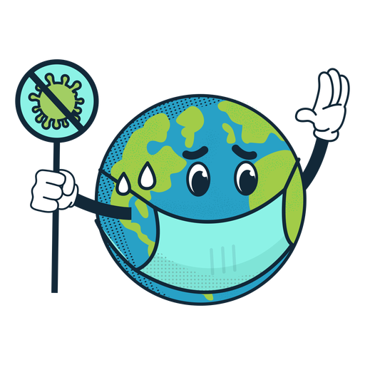
Não sabemos ao certo quem serão as pessoas que precisarão de uma UTI, quem terá sequelas, e quem vencerá a COVID como se fosse um resfriado comum.
Na dúvida é melhor se proteger!

Slide 17
Como se proteger da COVID-19?

Slide 18
Como se proteger da COVID-19?
Medidas individuais que você precisa observar para não se infectar pelo coronavírus.

Slide 19
1 Evite locais fechados
O local fechado expõe as pessoas aos aerossóis porque essas partículas não têm para onde escapar.
Já em locais abertos, os aerossóis rapidamente são eliminados e dispersos no ar, podendo secar.

Slide 20
2 Evite aglomerações
Um ambiente aberto com aglomeração (bares e shows, por exemplo) é tão perigoso quanto um ambiente fechado com alguém infectado.

Slide 21
3 Evite ficar muito tempo exposto ao risco
Quanto mais tempo você ficar em um ambiente com alguém infectado, maiores são as chances de você se infectar.
Ficar muito tempo exposto pode aumentar a carga viral recebida, sendo maior a chance de você ter doença grave.

Slide 22
4 Evite locais onde as pessoas estão falando
É muito mais seguro caminhar no centro da cidade cheio, ao ar livre, com pessoas em silêncio e usando máscaras, do que ficar horas em um estádio de futebol ou em um bar com pessoas ao redor bebendo, rindo e falando alto!

Slide 23
5 Use máscara sempre que sair de casa
Para a máscara te proteger contra o vírus, ela precisa ter, no mínimo, 2 camadas de tecido e estar bem ajustada ao rosto.
Veja essas fotos e me diga: essas pessoas estão protegidas?.

Slide 26
Recomendação do CDC (Centro de Controle e Prevenção de Doenças) - EUA
A combinação de uma máscara cirúrgica e a de pano criam um ajuste mais apertado ao redor do rosto e reduz em 95% a exposição aos aerossóis.

Slide 27
Nas situações de alto risco
- Máscara PFF2 (são a melhor opção disponível para o público contra aerossóis). Use por no máximo 15 dias, não pode molhar de jeito nenhum. (BR e EUR).
- N95 (EUA).

Slide 28
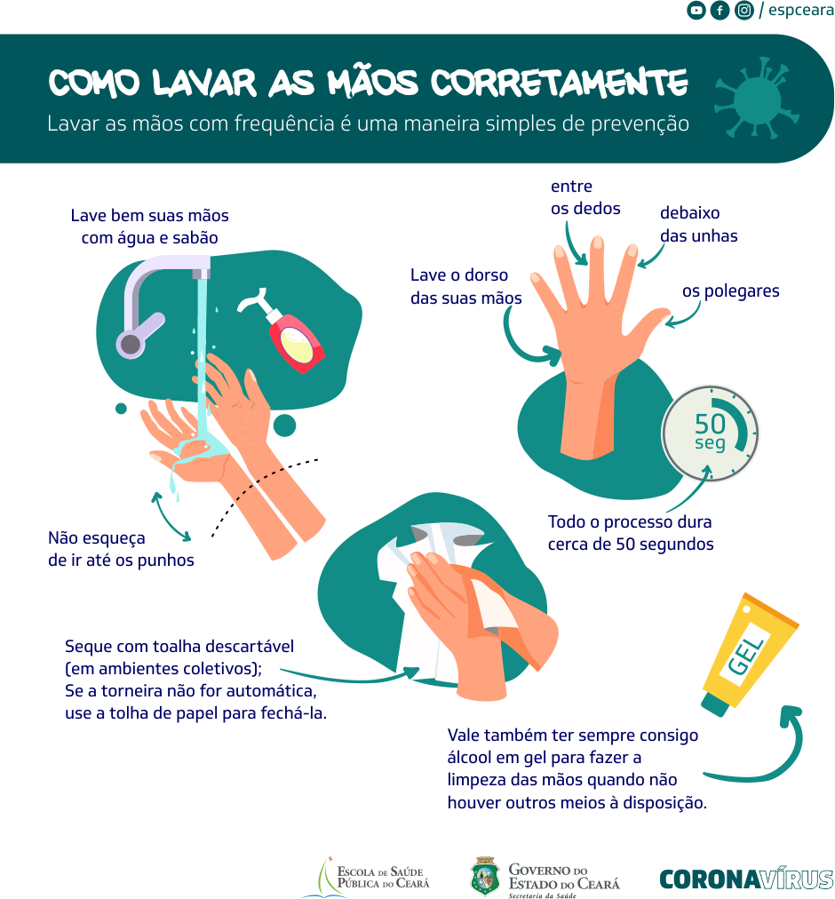
6 Lavagem ou higienização das mãos
Lave com frequência as mãos até a altura dos punhos, com água e sabão, ou então higienize com álcool em gel 70%.

Slide 29
7 Outras medidas de proteção
- Ao tossir ou espirrar, cubra nariz e boca com lenço ou com a parte interna do cotovelo;
- Mantenha distância mínima de 1 (um) metro entre pessoas em lugares públicos e de convívio social. Evite abraços, beijos e apertos de mãos;
- Higienize com frequência o celular, brinquedos das crianças e outro objetos que são utilizados com frequência;
- Não compartilhe objetos de uso pessoal como talheres, toalhas, pratos e copos;
- Mantenha os ambientes limpos e bem ventilados;
- Durma bem, pratique exercícios físicos e tenha uma alimentação saudável.

Slide 30
Riscos de Contágio

Slide 31
Dúvidas
Por que não precisa lavar o cabelo toda vez que sair?
Por que eu não lavo as compras do mercado?
Por que eu não me preocupo com delivery de comida?

Slide 32
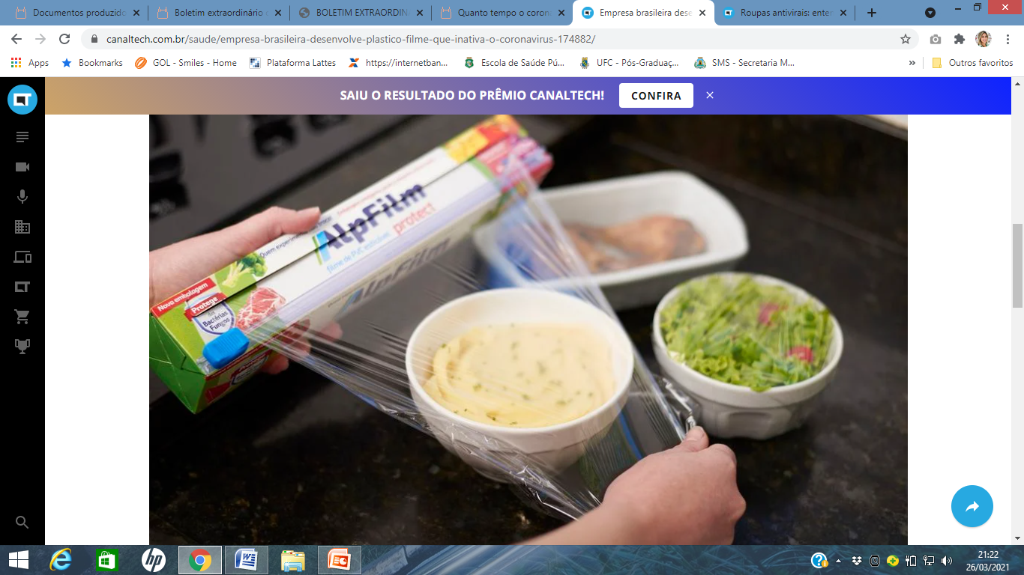
Curiosidades

Slide 36
O resultado dos testes para coronavírus pode ser:
verdadeiro-positivo: resultado positivo em uma pessoa que está infectada pelo vírus;
verdadeiro-negativo: resultado negativo em uma pessoa não-infectada pelo vírus;
falso-positivo: resultado positivo em uma pessoa não-infectada pelo vírus;
falso-negativo: resultado negativo em uma pessoa infectada pelo vírus.

Slide 37
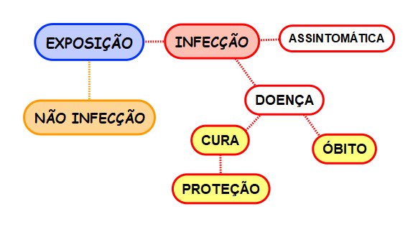
Vacinas e Imunidade

Slide 38
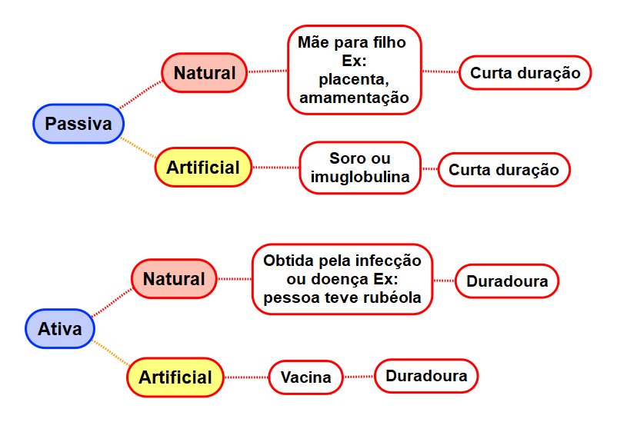
Vacinas e Imunidade

Slide 39
Tipos de vacinas
Atenuadas: sarampo, rubéola, varicela, VOP
Inativada: raiva, influenza, coqueluche, Hep.A
Proteínas recombinantes: Hep. B, Menin. C, Pneumoccócica
Vacinas de vetores: Ebola
Vacinas de DNA
Vacinas de RNA

Slide 40
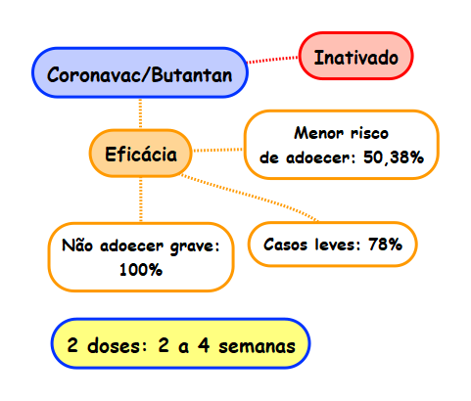
Vacinas disponíveis contra Covid-19

Slide 41
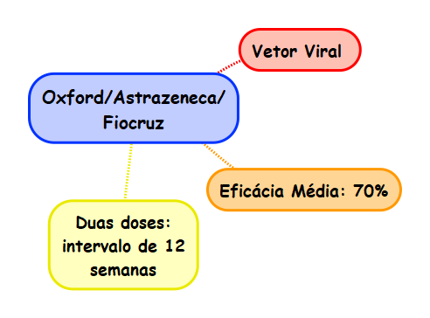
Vacinas disponíveis contra Covid-19

Slide 42
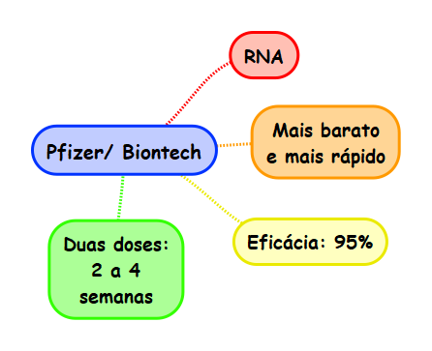
Vacinas disponíveis contra Covid-19

Slide 43
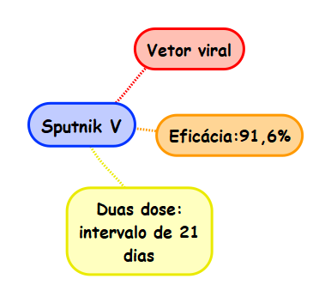
Vacinas disponíveis contra Covid-19

Slide 44
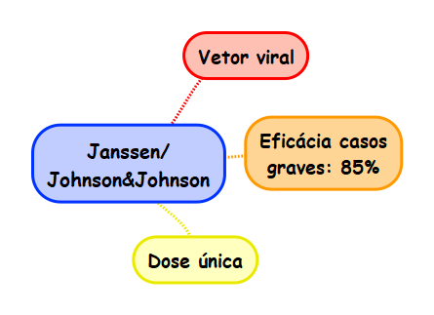
Vacinas disponíveis contra Covid-19

Slide 45
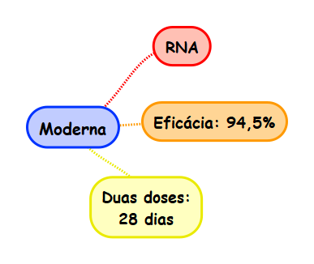
Vacinas disponíveis contra Covid-19

Slide 46
Vacina:A proteção depende de:
Grau de exposição
Risco Ocupacional
Distanciamento físico
Idade
Sexo
Raça
Comorbidades
Proteção coletiva

Slide 47
Mesmo vacinado deve-se:
Continuar usando máscara
Distanciamento social
Segurança: somente quando a coletividade estiver vacinada. Inclusive outros países.
Você pode se infectar e transmitir

Slide 48
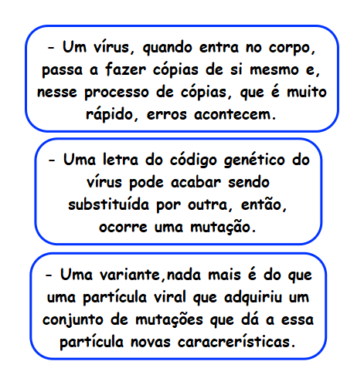
Variantes virais

Slide 49
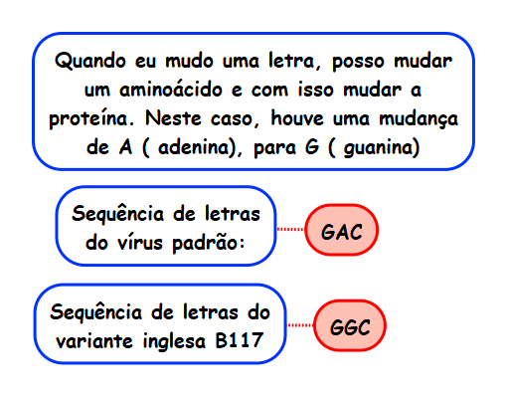
Variantes virais

Slide 50
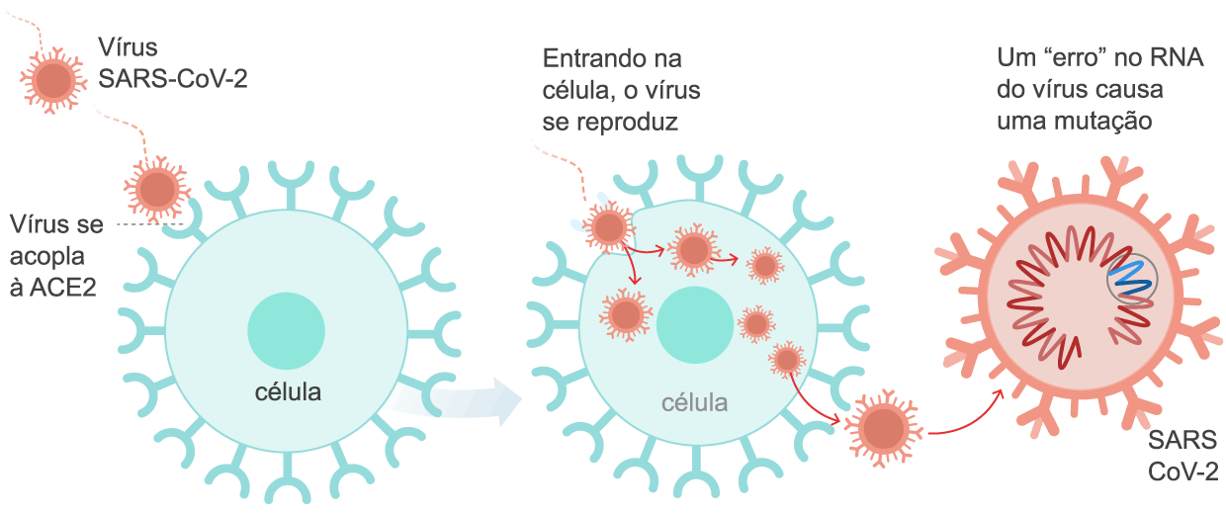
Variantes virais

Slide 51
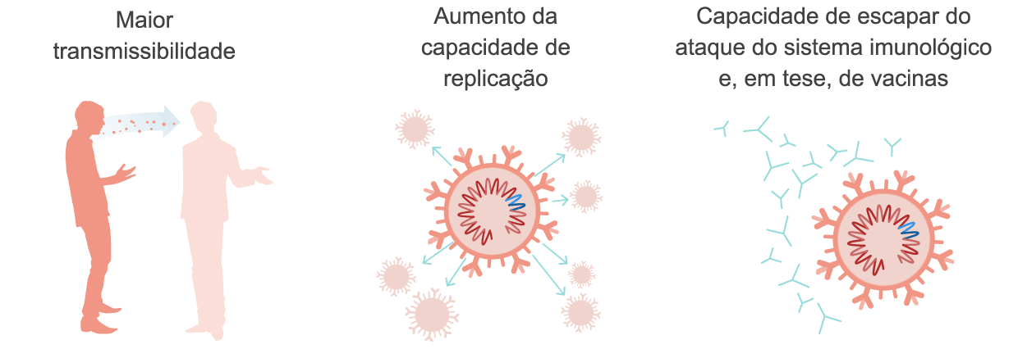
Variantes virais

Slide 52
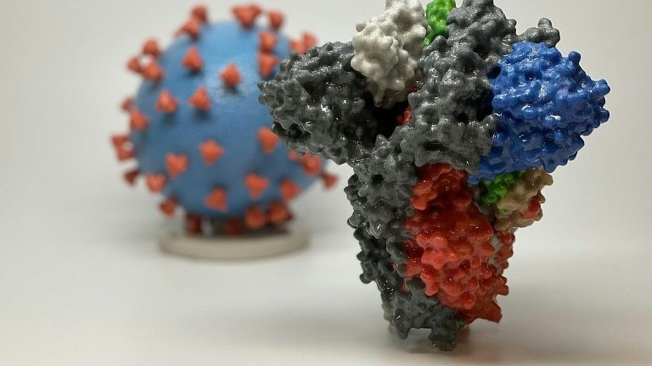
Variantes virais
PROTEÍNA SPIKE
Variante Inglesa
Variante Sul- Africana
Variante Brasileira

Slide 53
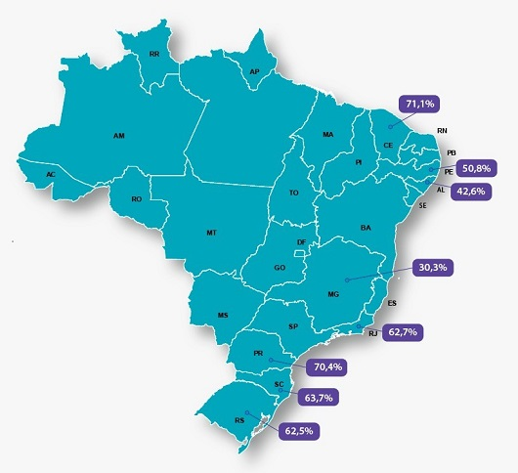
Variantes virais
VARIANTE P1
FONTE: OBSERVATÓRIO FIOCRUZ

Slide 54
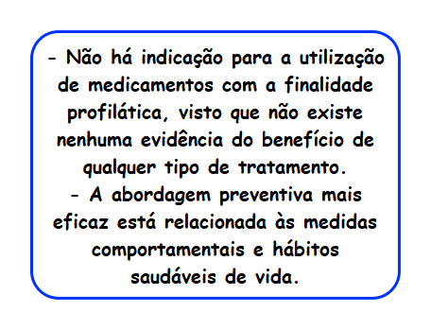
Tratamento

Slide 55
Tratamento

Slide 56
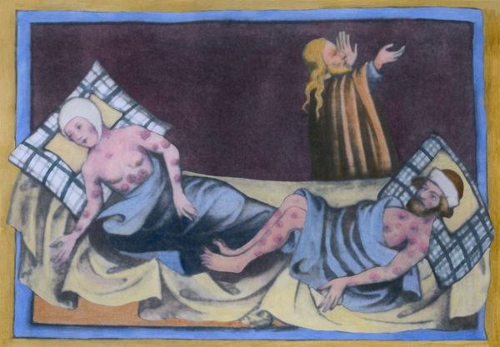
Para refletir
O ano era 1666, uma epidemia de Peste Bubônica assolou Londres...

Slide 57
Para refletir
Isaac Newton

Slide 58
“ A humanidade, com a ajuda da sua inteligência, levou milhares de anos para colonizar toda a Terra.
Um vírus, com a ajuda da ignorância humana, levou apenas algumas semanas.”
Eu que inventei

Slide 59
Referências
Brasil. Ministério da Saúde. Secretaria de Vigilância em Saúde. Departamento de Análise em Saúde e Doenças não Transmissíveis. Guia de vigilância epidemiológica Emergência de saúde pública de Importância nacional pela Doença pelo coronavírus 2019 – covid-19 [recurso eletrônico] / Ministério da Saúde, Secretaria de Vigilância em Saúde. – Brasília : Ministério da Saúde, 2021.
Boni, MF, Lemey, P., Jiang, X. et al. Origens evolutivas da linhagem do sarbecovírus SARS-CoV-2 responsável pela pandemia de COVID-19. Nat Microbiol 5, 1408-1417 (2020). https://doi.org/10.1038/s41564-020-0771-4
https://www.3m.com.br/3M/pt_BR/3m-do-brasil/todos-os-produtos-3m-do-brasil/~/Todos-os-Produtos-3M/Equipamento-de-prote%C3%A7%C3%A3o-pessoal/Respiradores-Descart%C3%A1veis/?N=5002385+8706946+8711017+8720539+8720542+3294857441&rt=r3
https://www.cnnbrasil.com.br/saude/2021/01/29/especialistas-aprovam-uso-de-duas-mascaras-para-ampliar-protecao-contra-covid-19
https://portal.fiocruz.br/observatorio-covid-19
https://www.paho.org/pt/covid19
https://www.unasus.gov.br/especial/covid19/
https://www.gov.br/anvisa/pt-br/assuntos/paf/coronavirus
Zanandrez, L. Como se proteger da COVID-19? Ebook. Olá Ciência, 2020.

Slide 60
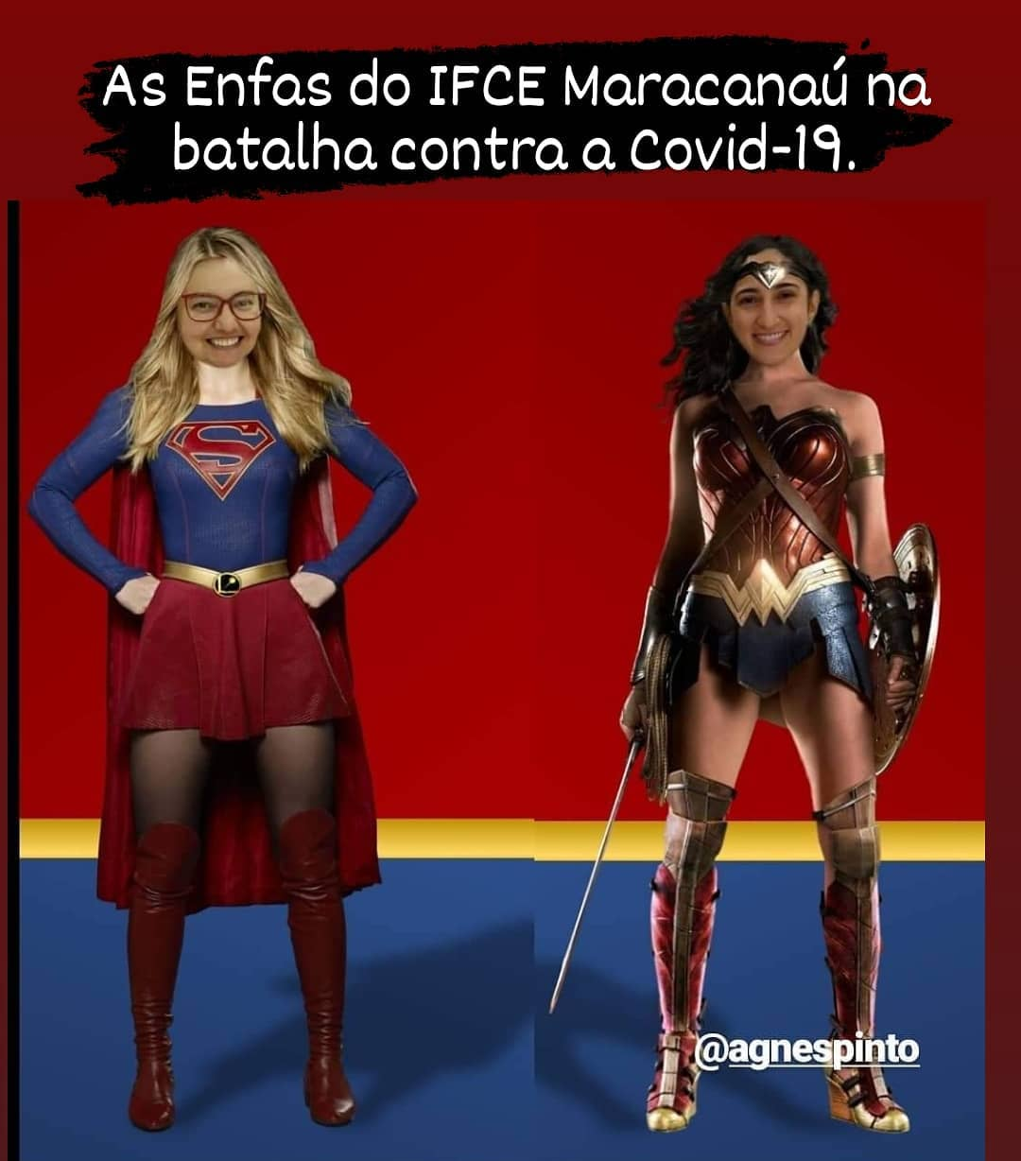
Obrigada!

